Slide 1
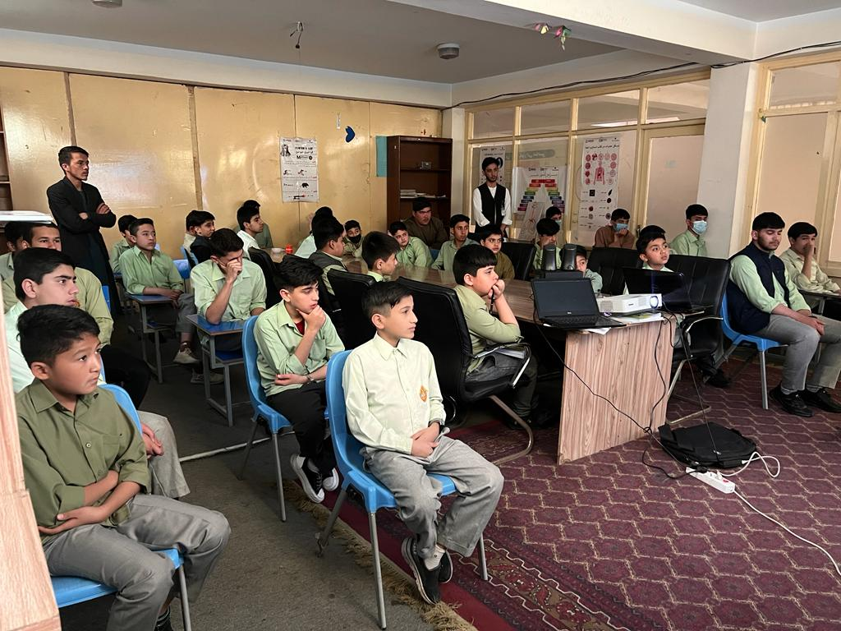
ترکیب ضیایی
صنف
۷
سیف الرحمن قریشی

Slide 2
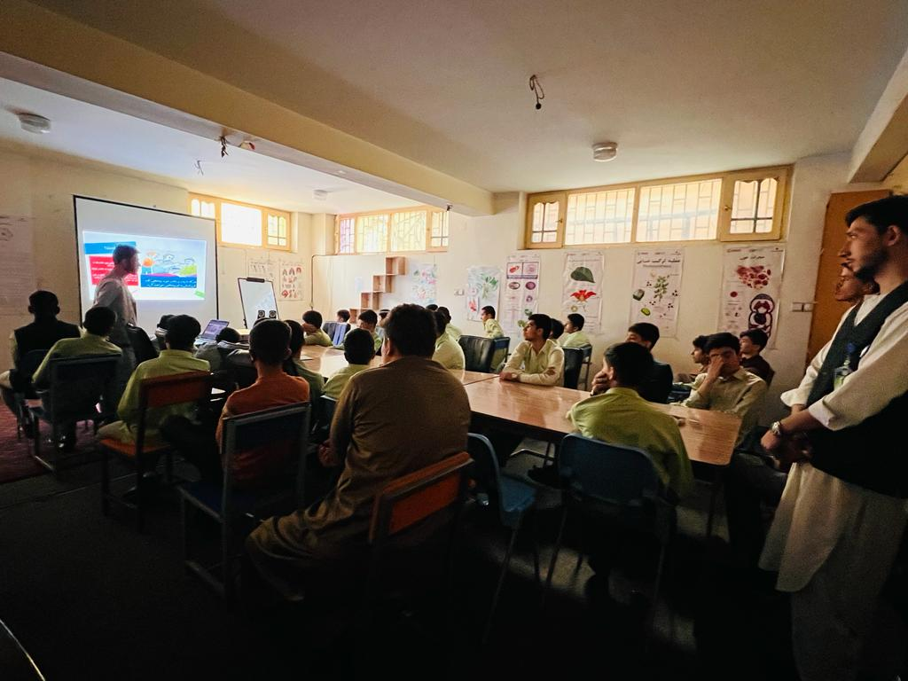
Photosynthesis

Slide 3
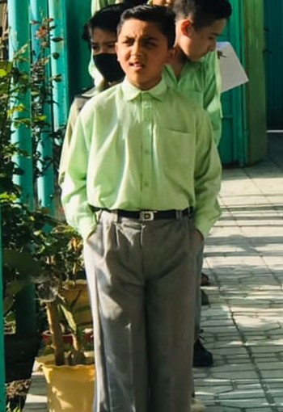
ترکیب ضیایی
شاگردان در اخیر ساعت باید بتوانند:
ترکیب ضایی را بشناسند.
اهمیت ترکیب ضیایی رابشناسند.

Slide 4
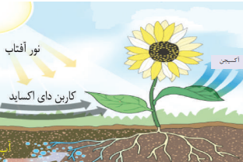
ترکیب ضیایی
شما گاهي فکرکرده ايد که حيوانات غذاي مورد نياز خود را از کجا بهدست میآورند؟
به نظر شما نباتات غذا و انرژي مورد ضرورت خود را از چه ميگيرند؟

Slide 5
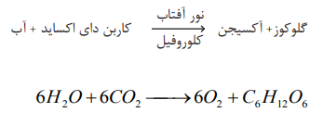
ترکیب ضیایی
تمام حيوانات به طور مستقيم يا غير مستقيم غذا و انرژي مورد نياز خود را از نباتات می گیرند.
نباتات انرژي مورد نياز خود را از آفتاب ميگيرند و انرژي نور آفتاب را به انرژي کيمياوي تبديل ميکنند.
. تبديل انرژي نور آفتاب به انرژي کيمياوي را که توسط نباتات انجام میشود، فوتوسنتيز يا ترکيب ضيايي مینامند.
کلوروپالست محل انجام فوتوسنتيز درحجرات نباتات است. اگرنباتات وجود نميداشتند، هيچ حيواني هم وجود نميداشت؛
نباتات براي توليد غذا، به دو مادة کيمياوي ضرورت دارند: يکي از آنها آب است که آن را توسط ريشه از خاک جذب میکنند و ديگري کاربن داي اکسايد که آن را از هوا میگيرند.
نباتات به انرژي آفتاب هم احتياج دارند؛ زيرا اين انرژي باعث تعامل بين آب و کاربن داي اکسايد ميشود.

Slide 6
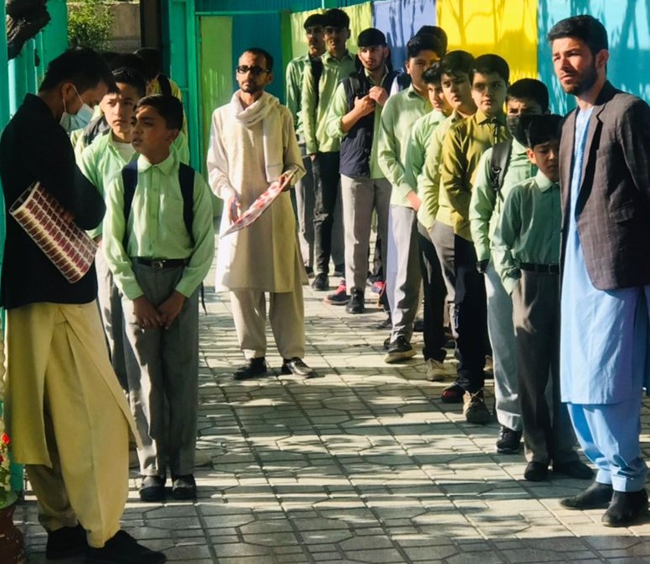
تشکر از توجه تان !
سیف الرحمن قریشی

